Slide 1
四险待遇公共部分的设计交流
四川久远银海软件股份有限公司

Slide 2
基础信息
1.人员信息
1.1 人员基本信息
1.2 人员参保信息
Notes:
人员的基础信息通常是作为待遇核定的属性
包括了两个方面：基本信息和参保信息
但参保信息不是必要条件【工伤保险先行支付的情况可能没有参保信息】

Slide 3
人员基本信息的处理
基础信息库
公共业务以服务的方式提供访问[只获取]
各业务冗余设计，修改时通过数据同步实现
Notes:
1.省级项目通常涉及到分库的处理模式，人员基础信息库（广东）
2.作为项目本身，人员基本信息一般在公共业务环节处理
以上两种方式都以服务的方式提供给各其他业务访问，只能获取而不能修改
3.为了减少服务的频繁调用带来的不必要压力，可以有部分冗余设计（姓名、出生日期等）
在信息变更之后通过数据同步来处理

Slide 4
核定前置条件检查
按险种设计各自的前置检查条件
养老：在职转退休
失业：失业情况登记
工伤：伤残（死亡）情况登记
生育：生育情况登记
Notes:
各个险种的核定前置
其中对缴费的判断，即是否满足待遇享受条件
公共业务提供服务：获取缴费明细
判断是否欠费由待遇判断【其中涉及补缴等问题】
以上均通过服务的形式提供给前（中）台调用

Slide 5
核定计算
1.事件及审核审批流、业务流
2.核定计算的设计
2.1 按待遇项目算法分别设计算法
2.2 按人员类别分别设计算法
3.外层封装服务
4.需要提供的其他服务（待遇发放方式处理）
Notes:
概念：
待遇由无变有：待遇核定
待遇由少变多：待遇调整（建议不要直接调整人员不存在的待遇项目）
AC71/AC73
算法以方法的形式存在
2.1 养老：{【基础养老金+个人账户养老金】+【过渡金】+【调节金】+【增发】}=养老金计算
2.2 工伤：{【根据人员工伤情况获取应享受待遇项目】+【伤残津贴】、【护理费】等}=工伤待遇计算
业务本身决定：养老相对复杂且不固定，本地政策较多
工伤相对固定，工伤保险条例
提供给前（中）台调用都是养老金计算或者工伤待遇计算

Slide 6
结果及后续
后续业务的使用
BENEFITEVENT 待遇事件表
PREPAYMENT 预发放
Notes:
复核通过在结果表
复核不通过只存在事件表和流程信息表
后续业务：ac60 ac61 ac63 I-J-L-M、一次性待遇支付数据获取

Slide 7
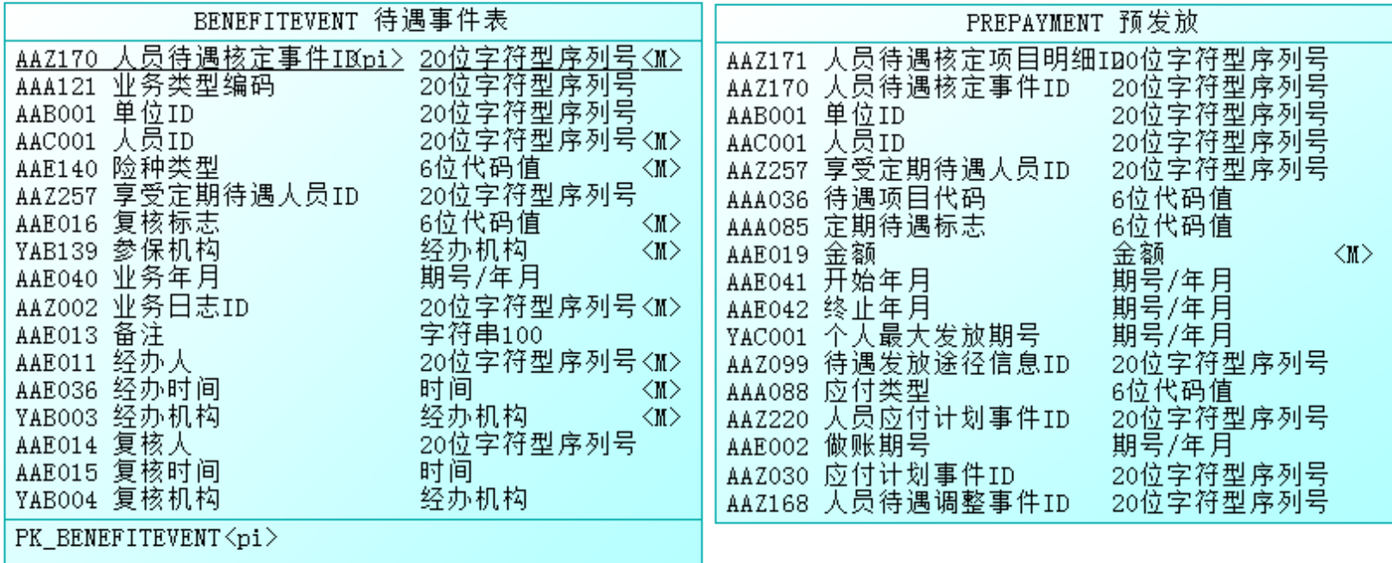
结果及后续

Slide 8
按业务属性设计
服务设计与相关环节
1.获取数据类(Get):获取人员基础信息、参保信息、退休等信息
2.条件检查类(Check):是否满足享受条件
3.核定计算类(Calculate):计算养老待遇
4.数据保存类(Save)：写入数据库持久化操作
Notes:
从业务的属性出发考虑
其中具有业务含义的1-3以后台服务、接口形式存在
4没有业务含义的独立存在仓储层
1-3可能存在变化，4相对固定。保证与数据库打交道的时候始终固定的接口（仓存层接口）

Slide 9
基础信息
1.人员待遇信息
1.1 定期待遇人员基本信息
1.2 定期待遇人员待遇信息
Notes:
AC60/AC61
I-J-L-M各自的业务表
在待遇变更环节的前置条件
注意：此环节一定不要考虑ac60/ac61的正确性，其正确性是在待遇核定环节保证的
类似商品—价格—折扣的关系，打折是不需要判断商品价格是否正确的，哪怕一包纸巾卖100元
业务本身的解耦

Slide 10
变更处理
1.事件及审核审批流、业务流
2.变更处理的设计
2.1 待遇发放状态的处理
2.2 可能涉及的补退处理
2.3 个人最大做帐期的处理
2.4 可能涉及的待遇计算
2.5 可能涉及的发放方式变更
3.外层封装服务
Notes:
服务的体现：停发、续发、终止、调整
ac75 ac76| ac77| ac78 ac79| ac81
Ac60
补退的服务：核定产生的补退、变更产生的补退
生存认证的服务也可以通过对以上方法的组装来实现

Slide 11
结果及后续
后续业务的使用
BENEFITEVENT 待遇事件表
PREPAYMENT 预发放
Notes:
复核通过在结果表
复核不通过只存在事件表和流程信息表
后续业务：补退、终止、调整都写入待遇事件表、产生的补退待遇，调整待遇及终止的待遇写入预发放信息表

Slide 12
按业务属性设计
服务设计与相关环节
1.获取数据类(Get):获取人员待遇信息
2.条件检查类(Check):是否满足变更条件
3.核定计算类(Calculate):计算待遇[终止]
4.数据保存类(Save)：写入数据库持久化操作
Notes:
从业务的属性出发考虑
其中具有业务含义的1-3以后台服务、接口形式存在
4没有业务含义的独立存在仓储层
1-3可能存在变化，4相对固定。保证与数据库打交道的时候始终固定的接口（仓存层接口）

Slide 13
基础信息
1.需支付处理的待遇信息(数据范围设计变化)
定期正常纳入当期支付
一次待遇纳入当期支付
补发纳入当期支付
退发扣减纳入当期支付
失败重发纳入当期支付
Notes:
以前：AC60/AC61/AC71/AC73/AC75/AC76/AC64/AC82A2
现在：PREPAYMENT
其他注意：AC60个人最大做账期，AC61待遇金额
AC64通过扣减的退发【退发收款的通过对应业务环节处理】
失败重发不处理待遇发放方式变更业务，只获取人员当前的待遇发放信息，若需变更通过对应业务环节处理

Slide 14
支付处理
1.批量业务的设计
【多线程、任务池、后台执行、前台查询(结果、进度)】
2.支付的设计变化【Oracle存储过程||JAVA】
2.1 从各类别纳入核定的人员中筛出可以支付的人员
2.2 各类别的支付处理
2.3 人员比对
3.外层封装服务
Notes:
各类别即是指上述：定期正常、一次性、补发、退发扣减、失败重发5大类
可以支付的人员：主要是筛查出发放信息不完整的人员，比如通过银行发放但无账号或者户名
【一次性将所有发放信息有问题的人员筛查出，涉及异常的处理和报错模式的处理：保证一人出错也会循环完所有人，而不是直接报错返回
该环节的所有异常必须捕获，可以将自定义异常（账号不全）和非自定异常（数组越界）记录到数据库中，方便返回及错误排查】
各类别的支付处理不完全一致：
定期：个人最大做帐期的更新
一次性：期号、支付标志的更新
支付处理的处理中可能会用到临时表等，主要是效率问题，尽量避免和大表过于频繁的交互关联（比如：AC60数据量大，满足当期支付的可以先抓取出来放在临时表里，通过临时表操作可以提升效率）
筛出可以支付的人员应与完成支付的人员一致

Slide 15
按业务属性设计
服务设计与相关环节
1.获取数据类(Get):获取需要支付处理的信息【人员+待遇】
2.条件检查类(Check):是否满足支付条件
3.核定计算类(Calculate):养老个人账户处理
4.数据保存类(Save)：写入数据库持久化操作
Notes:
从业务的属性出发考虑
其中具有业务含义的1-3以后台服务、接口形式存在
4没有业务含义的独立存在仓储层
1-3可能存在变化，4相对固定。保证与数据库打交道的时候始终固定的接口（仓存层接口）

Slide 16
其他相关设计
事件表
审核审批、业务流
构件（方法、服务）化

Slide 17
事件表Ⅰ【结构】
1.事件--结果
2.事件--明细--结果
两种结构的核心内容是一致的，在业务经办的环节，将业务经办的对应信息写入事件表，当业务在终审复核通过之后才将数据对应操作[一般是写入或更新(特定环节可能是删除，删除操作建议用“冲正交易”的方式处理)]结果表。
可能直接由事件对应操作结果表，也有可能必须关联明细操作结果表。所以必须建立[事件--结果]或[事件--明细--结果]的关联关系，一般可以通过aaz002业务日志id。特定业务(一个aaz002对应多个操作，如一次核定多个待遇情况)可以通过业务环节特有的关键字段建立关联关系，如审批流水号等

Slide 18
事件表Ⅱ【内容】
业务环节信息：每个业务功能自身特有的关键信息，如：退休时间、变更原因
业务日志ID：aaz002
复核标志：未复核、复核通过、复核不通过
[建议不要增设其他代码值，如科长审核、主任审核]
经办人员信息：aae011,aae036,yab003[一级经办]
终审复核人信息:aae014,aae015,yab004[复核不通过的中间环节/最末级的复核通过]

Slide 19
事件表Ⅲ 【功能方法】
业务功能的公共方法
[参数：aaz002,aaa121,aae016,级次,aae011,aae036,yab003]
a.根据当前级次判断是否写入经办人信息[经办：写入，
其他则不写]
b.判断复核标志aae016[经办时只能传通过]
b1:如果 aae016复核标志为不通过，则更新事件表的复
核标志和复核人信息
b2:如果aae016复核标志为通过
判断当前级次级次与业务最大级次是否一致
b2.1：如果不一致，则不做任何操作
b2.2：如果一致，更新复核结果和复核人信息
Notes:
复核通过最后还需要有对业务结果的操作，因为不属于事件表的操作，则此处不列出
【如更新人员待遇发放状态、个人最大做账期等】

Slide 20
例：
假设业务总级次一共3级
经办：
公共方法：写入事件包括经办人信息；
流程：sibpm_task写入经办人信息
审核1:
公共方法：空；
流程：sibpm_task写入审核人1信息
审核2：
公共方法：更新复核结果和复核人信息；
流程：sibpm_task写入审核人2信息

Slide 21
审核审批，业务流
业务A经办
审核1
审核2
业务B经办
1.通用审核审批【页面还原】
2.业务上虽然是审核环节，但是具有业务经办的属性
Notes:
业务的纵向与横向
第二点需要注意，应该是纵向业务，而不能以横向体现
因为可能后续还存在对审核业务的多级审核，也就是说审核业务其实应该是作为经办环节

Slide 22
构件（方法）服务化Ⅰ
注册发布：
公共业务构件库A
A1
构件
A2
构件
An
构件
业务构件库B
B1
构件
B2
构件
Bn
构件
流程控制构件库C
C1
构件
C2
构件
Cn
构件
公有构件库D
D1
构件
D2
构件
Dn
构件

Slide 23
构件（方法）服务化Ⅱ
构件1（V1.0）
构件2（V1.0）
构件1（V1.1）
构件2（V1.1）
构件1（V1.2）
项目1
项目3
项目2
构件记录：
项目名称 | ACTION | 构件及版本
项目1 | 抽取 | 构件1（V1.0），构件2（V1.0）
项目2 | 抽取 | 构件1（V1.0），构件2（V1.1）
项目3 | 抽取 | 构件1（V1.1），构件2（V1.1）

Slide 24

Thank You
四川久远银海软件股份有限公司
Add.成都市锦江区三色路163号银海芯座
Tel.028-65511666
Fax.028-65516111
www.yinhai.com

